Slide 1
Японія між двома світовими війнами

Slide 2
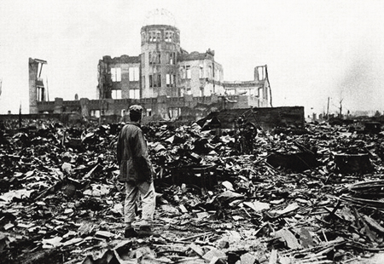
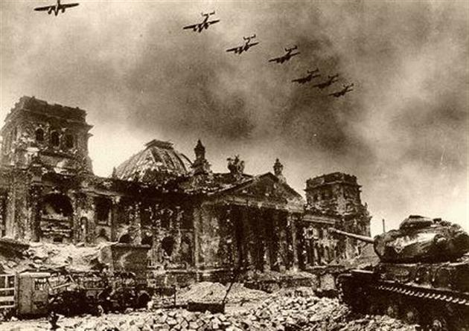
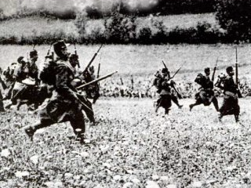
Японія після Першої світової війни

Slide 3
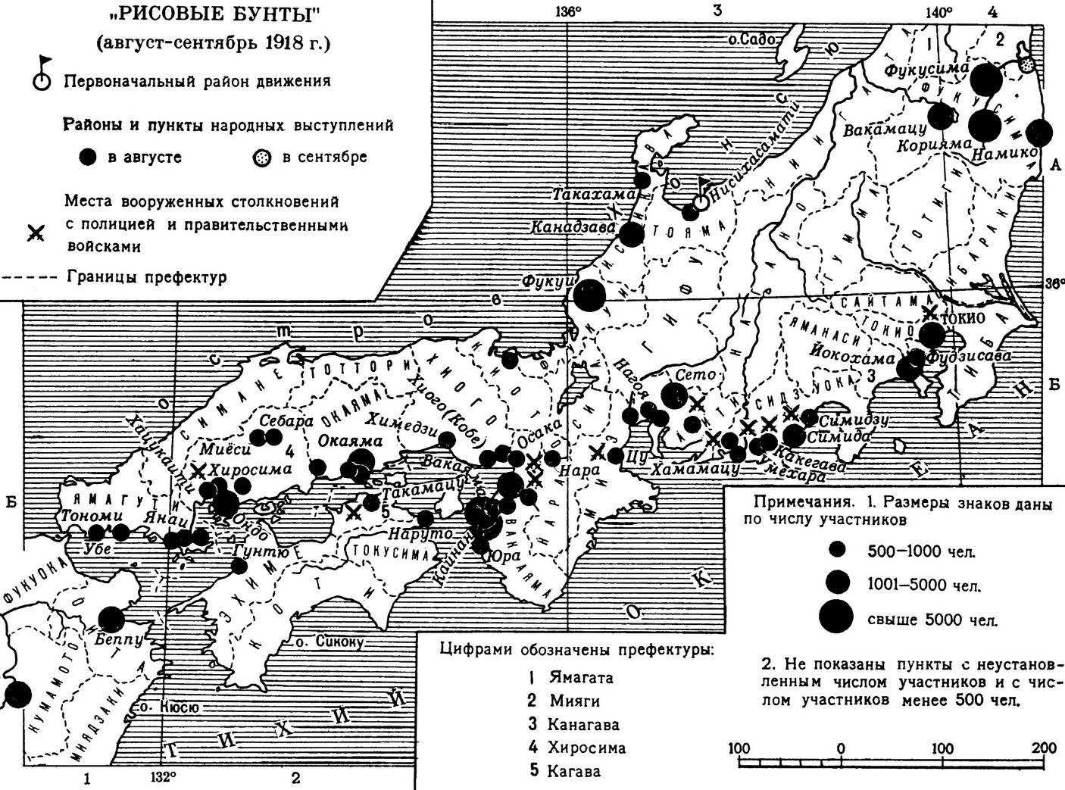

Slide 4
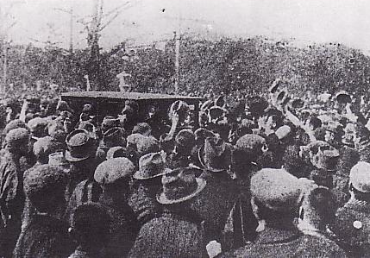
У серпні-вересні 1918 р. по країні прокотились ''рисові бунти''
у 1919 р. країну охопив страйковий рух робітників
у головній колонії Японії - Кореї вибухнуло антияпонське повстання
економічна криза 1920-1921 pp.
землетрус 1923 p.

Slide 5
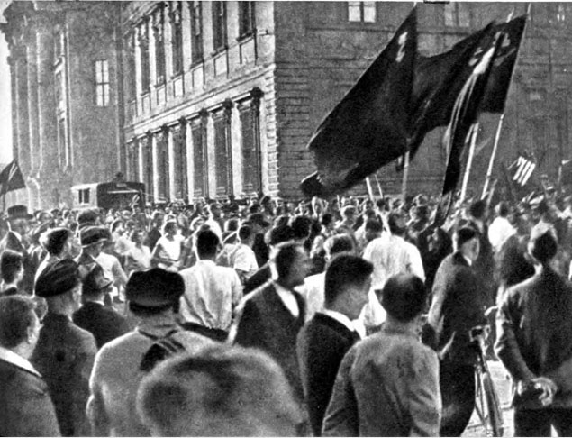
Демократичний рух.
Репресії проти страйкарів підштовхнули робітників до створення профспілок.
Зростання робітничих організацій і утворення в 1920 р. єдиного профспілкового центру вимагали об'єднання соціалістичних організацій Японії.
У кінці 1920 р. була утворена Соціалістична ліга - штучне об'єднання ідеологічно різних груп соціалістів, комуністів, анархістів. Уряд бачив в Лізі небезпечну організацію, і в травні 1921 р. вона була розпущена.

Slide 6
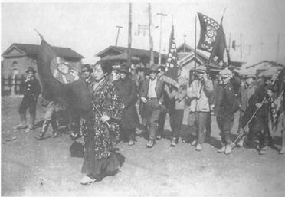
У січні - лютому 1922 р. у Москві проходив з'їзд.
Делегати з'їзду висловились за необхідність об'єднання всіх революційних сил Японії. Влітку 1922 р. в Токіо представники соціалістичних груп проголосили утворення Комуністичної партії Японії. Незабаром був створений японський комуністичний союз молоді.

Slide 7
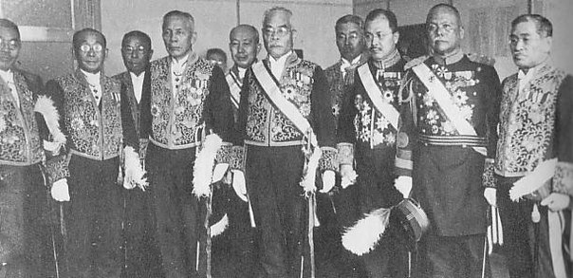
Меморандум Танака
У квітні 1927 р. до влади в Японії прийшов уряд лідера партії Сейюкай - генерала Танака. Новий уряд одразу зайнявся розробкою планів війни проти Китаю та Радянського Союзу.

Slide 8
27 червня - 7 липня 1927 р. (м. Токіо) Східна конференція.
На конференції розглядалась запропонована урядом програма відверто агресивних дій в Китаї - так звані основи японської політики в Китаї.
В кінці травня 1927 p., Японія направила свої війська в провінцію Шаньдун, захопили Циндао і Цзінань.
Мета : затримати наступ гомінданівських військ на північ і тим самим перешкодити об'єднанню країни.
В результаті широкого антияпонського руху і бойкоту японських товарів в Китаї Японія змушена була відкликати свої війська.
У квітні 1928 р. японські війська під приводом ''захисту життєвих інтересів і власності японських резидентів'' знову ввійшли у провінцію Шаньдун.
в серпні 1928 р. змусили Японію почати евакуацію своїх військ з Шаньдуня. Вона була закінчена лише в травні 1929 р.

Slide 9
Посилення впливу військових
Військові, які були вихідцями з привілейованого стану самураїв, прагнули до ліквідації парламентської системи і встановлення ''сильної влади''.
У березні та жовтні 1931 р. було викрито змови, які мали своєю метою підготовку державного перевороту для встановлення військової диктатури. На чолі змовників стояли один із керівників фашистського руху - О.Сюмей і офіцер Х.Кікгоро.
''Молоді офіцери'' виявляли невдоволення старою бюрократією і генералітетом, що був з нею пов'язаний. У них вони вбачали гальмо на шляху свого просування по військово-службовій драбині.
Навесні 1932 р. почало формуватися угруповання на чолі з лідером ''молодого офіцерства'' генералом Аракі. На початку травня 1932 р. фашистська ''Національна федерація молодих офіцерів'' розповсюдила листівки з демагогічними випадами проти монополій.

Slide 10
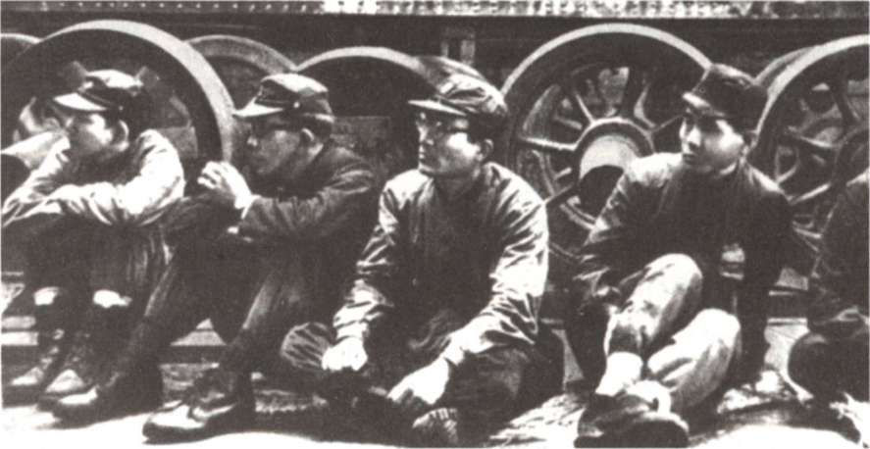
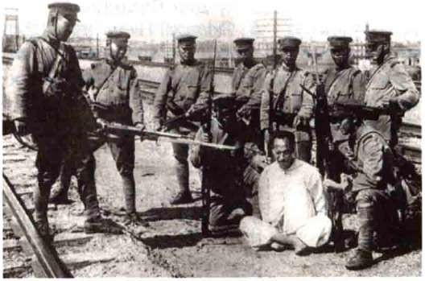
Після цього фашистські змовники вторглись у резиденцію прем'єра Імукаі і вбили його.У будинок правління партії Сейюкай і концерну ''Міцубісі'' було кинуто бомби. Ця спроба встановити військову диктатуру не мала успіху. Соціальна демагогія фашистів здалася панівним класам небезпечною. Тому уряд ужив заходів проти змовників: їх було роззброєно, а частину заарештовано. Головний керівник змови Аракі не був заарештований, і зберіг свою посаду військового міністра в новому коаліційному кабінеті ''національної єдності''.

Slide 11
Зовнішня політика
У роки економічної кризи 30-х років Японія, США і Англія прагнули якомога ширше забезпечити собі присутність на китайському ринку. Політика ''відкритих дверей'' і ''рівних можливостей'' давала перевагу США у боротьбі за китайський ринок.
Виступаючи з планом створення ''Великої Японії'' - могутньої колоніальної імперії, японські правлячі кола розраховували використати у своїх інтересах антирадянські настрої урядів Сполучених Штатів, Англії, Франції.
Влітку 1931 р. Японія завершила підготовку нападу на Китай. Обраний момент здавався їй дуже вигідним. Суперники Японіїбули зайняті внутрішніми проблемами, викликаними світовою економічною кризою. У самому Китаї відбувалась громадянська війна.

Slide 12
18 вересня 1931 р. японські війська почали вторгнення в Пів-! нічно-Східний Китай. Протягом п'яти днів Японія захопила всі важливі населені пункти провінцій Гірін та Ляонін, Харбін, Ци-« цикар і до лютого 1932 р. підкорила весь Північно-Східний Китай.
У липні 1937 р. почалось японське збройне вторгнення в Північний Китай. Згодом воєнні дії були поширені на всю територію Китаю. Активні наступальні операції японської армії проти Китаю продовжувались до 1939 р. Японцям вдалось оволодіти найбільш розвинутими районами Китаю і, отримавши значні сировинні і людські ресурси, частково вирішити власні економічні проблеми.

Slide 13
Економіка
Японії була поставлена на службу війні, яка поглинала величезні кошти. Воєнні витрати становили 70-80% всіх бюджетних витрат. Це було причиною надзвичайно важкого економічного становища трудового люду Японії в 1937-1941 pp. Постійна потреба у військово-стратегічній сировині спонукала японський уряд вдатися до значного збільшення імпорту за рахунок зменшення золотого запасу та посиленого експорту товарів за низькими цінами.
Основну частину людей, які приходили на підприємства важкої промисловості, складали тимчасові робітники. В умовах військового режиму власники підприємств тримали їх під страхом звільнення. Для шаленої експлуатації промисловці використовували і безправ'я постійних робітників. Офіційно встановлений робочий день тривалістю 12-14 годин, як правило, продовжувався 14-16 годин, зросла інтенсивність праці.

Slide 14
Тяжким було становище селянства. Мобілізація селян в армію відібрала з села найбільш працездатне населення. Гостра нестача промислових товарів для потреб сільського господарства призве-' ла до різкого падіння рівня виробництва сільськогосподарської продукції. Зростали податки у зв'язку з мілітаризацією країни. Вигнання орендаторів з їх ділянок перетворювала село в арену постійних соціальних конфліктів.
Розпочавши війну в Китаї, кабінет Коноє посилив боротьбу з антифашистськими і антивоєнними настроями в країні. Офіційно це називалось ''рух за мобілізацію національного духу''.
15 грудня 1937 р. поліція провела масові арешти комуністів, профспілкових діячів і представників прогресивної інтелігенції. У кінці грудня було заборонено діяльність демократичних партій, профспілкових федерацій. До березня 1938 р. кількість заарештованих перевищила 10 тис. осіб.

Slide 15
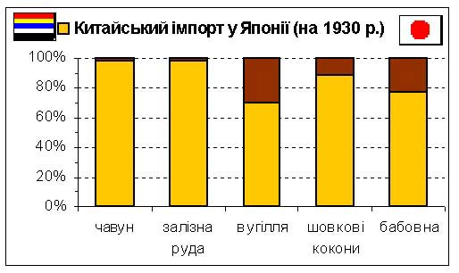
Особливо сильні позиції Японії були в Північно-Східному Китаї (Маньчжурії). Японія займала перше місце у її зовнішній торгівлі, що була важливим джерелом сировини. Значна частина чавуну, залізної руди і вугілля доправлялася до Японії. Тому боротьба за панування в Китаї між Японією та США набула напруженого характеру.

Slide 16
Виконали
учениці 10-А класу
гімназії №11
м. Дніпродзержинська
Ляшенко Ангеліна та Запорожець Анастасія
Використані сайти:
http://ukrkniga.org.ua/ukrkniga-text/751/22/
http://ua.convdocs.org/docs/index-39961.html
http://www.history.vn.ua/book/world/22.html

